Slide 1
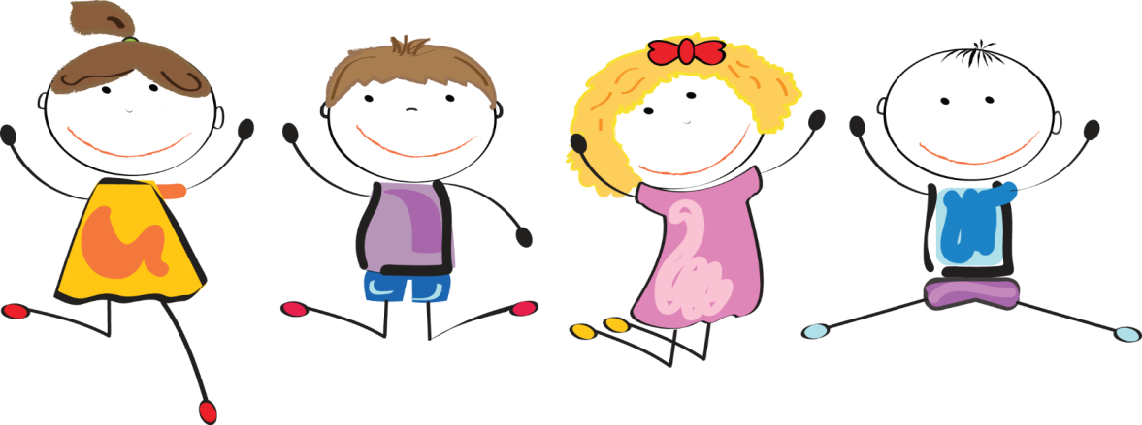
«ЛОГОРИТМИКА В ДЕТСКОМ САДУ»
Муниципальное автономное дошкольное образовательное учреждение «Детский сад № 6»
«ЛОГОРИТМИКА В ЖИЗНИ ДЕТЕЙ»
Подготовила:
музыкальный руководитель - Шпаковская Л.М.

Slide 2
АКТУАЛЬНОСТЬ...
С КАЖДЫМ ГОДОМ В ДЕТСКОМ САДУ РАСТЕТ КОЛИЧЕСТВО ДЕТЕЙ С РАЗЛИЧНЫМИ НАРУШЕНИЯМИ РЕЧИ.
ЭТО … ,по моему мнению, результат замены живого общения детей современными технологиями: телевидение, компьютеры и телефоны!!!

Slide 3
АКТУАЛЬНОСТЬ...
ПОЭТОМУ …
ПЕДАГОГАМ приходится применять более эффективные и интересные детям формы коррекции речи.

Slide 4
АКТУАЛЬНОСТЬ...
ЛОГОПЕДИЧЕСКАЯ РИТМИКА …
– ЭТО ОДИН ИЗ ВИДОВ ЗДОРОВЬЕСБЕРЕГАЮЩИХ ТЕХНОЛОГИЙ…

Slide 5
ЛОГОПЕДИЧЕСКАЯ РИТМИКА …
И одно из звеньев коррекционной педагогики, которое связывает воедино слово (звук), музыку и движения…

Slide 6
АКТУАЛЬНОСТЬ...
ИМЕННО ТАКАЯ СВЯЗЬ…
***способствует развитию у детей дошкольного возраста правильного и четкого звукопроизношения,
***у детей совершенствуется навыки словообразования и накапливается активный словарный запас.

Slide 7
ЦЕЛЬЮ ЛОГОРИТМИКИ …
ЯВЛЯЕТСЯ КОРРЕКЦИЯ И ПРОФИЛАКТИКА ИМЕЮЩИХСЯ ОТКЛОНЕНИЙ В РЕЧЕВОМ РАЗВИТИИ РЕБЁНКА ПОСРЕДСТВОМ СОЧЕТАНИЯ СЛОВА, ДВИЖЕНИЯ И МУЗЫКИ.

Slide 8
ЗАДАЧАМИ ЛОГОРИТМИКИ ЯВЛЯЮТСЯ:
развивать общую и мелкую моторику, внимание, память и речь;
совершенствовать навык точности выполнения движений в соответствии с текстом и чувством ритма;
развивать артикуляционный аппарат;
закреплять умение ориентироваться в пространстве;
воспитывать музыкальный слух и ритм.

Slide 9
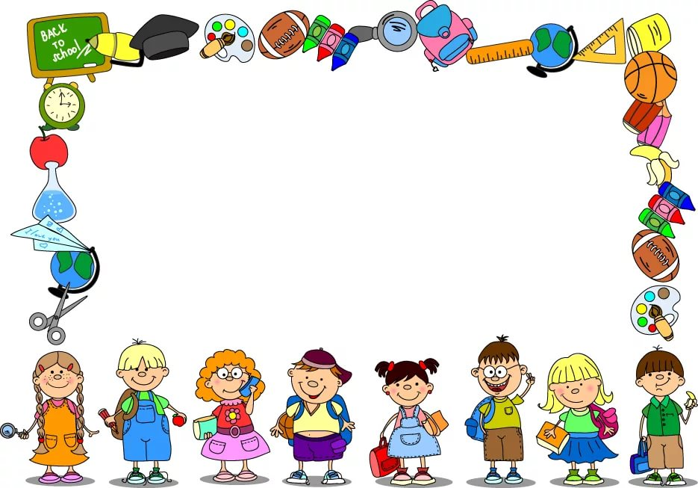
ПОЧЕМУ ЖЕ ЛОГОРИТИМИКА?

Slide 10
Люди давно заметили, что движение помогает в оздоровлении организма людей. Если ты устал на работе – соверши прогулку по парку, скверу или просто по улице своего города! Если психически устал – займись энергичным спортом! А если выбился из сил, то в этом помогут танцы! Ну а если движение сопровождается речью и музыкой – эффект будет во много раз сильнее.

Slide 11
ЛОГОРИТМИКА –
это система двигательных упражнений, в которой различные движения сочетаются с произнесением специального речевого материала под музыкальное сопровождение, либо без него.

Slide 12
ОНА ВКЛЮЧАЮТ
В СЕБЯ
следующие элементы, многие из которых вы уже используете в своей педагогической деятельности…

Slide 13
Утренняя гимнастика и гимнастика после сна с речевками и звукоподражаниями.
Пальчиковая и дыхательная гимнастика с применением разнообразных движений или музыки.
Музыкально-ритмические игры и игры с применением музыкальных инструментов.
Проговаривание потешек, поговорок, чистоговорок с применением разнообразных движений или музыки.

Slide 14
Подвижные игры, хороводы
с пением.
Коммуникативные игры и танцы.
Упражнения на релаксацию для снятия эмоционального и физического напряжения.
Музыкальные и музыкально-ритмические игры с музыкальными инструментами (сказки-шумелки, поэтическое музицирование)
Разучивание песен и стихов, сопровождаемые движением рук.

Slide 15
И сегодня я вам предлагаю окунуться в
МИР ЛОГОРИТМИКИ…

Slide 16
ПОДВИЖНАЯ ИГРА С ПЕНИЕМ «НАДУВАЙСЯ ПУЗЫРЬ»

Slide 17
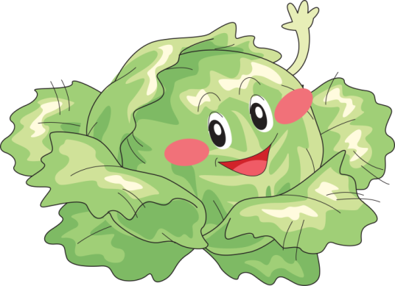
ИГРОВОЙ МАССАЖ «КАПУСТА»
Мы капустку чистим, чистим, мы капустку чистим, чистим
Мы всех просим не зевать и немножко помогать.
Мы капустку рубим, рубим, мы капустку рубим, рубим,
Мы всех просим не зевать и немножко помогать.
Мы капустку давим, давим, мы капустку давим, давим
Мы всех просим не зевать и немножко помогать.
Мы капустку солим, солим, мы капустку солим, солим,
Мы всех просим не зевать и немножко помогать.

Slide 18
А
ПОЕМ
ГЛАСНЫЕ ЗВУКИ
(а, у, а, а, а, и,
а, о, у, и, э)
И
О
ДЫХАТЕЛЬНАЯ ГИМНАСТИКА
«ГЛАСНЫЕ ЗВУКИ»
«ИГРАЕМ
НА ДУДОЧКЕ»
Е
У

Slide 19
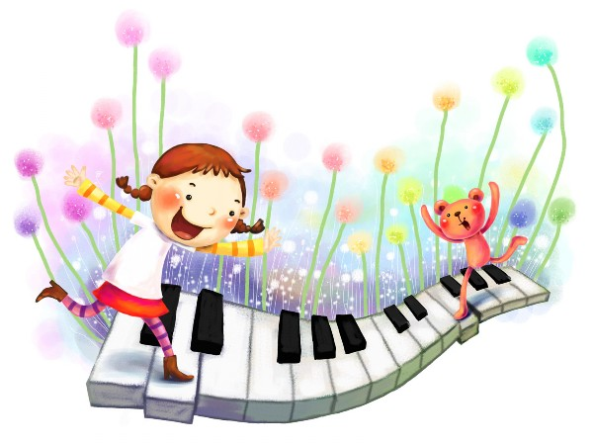
МУЗЫКАЛЬНЫЕ ЧИСТОГОВОРКИ «ИГРЫ НА ПИАНИНО»
Ши-ши-ши-ши
Как конфетки хороши
Шо-шо-шо-шо
Мойте руки хорошо
Шу-шу-шу-шу
Я к столу вас приглашу
Ша-ша-ша-ша
Будем кушать не спеша

Slide 20
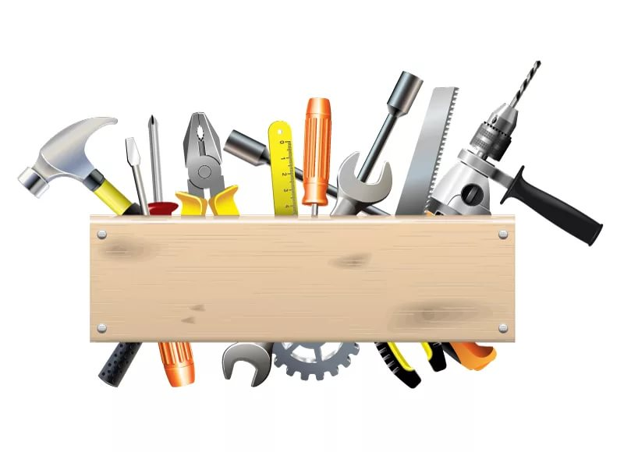
ПАЛЬЧИКОВАЯ ГИМНАСТИКА
«МОЛОТОЧКИ»
Кулачок об кулачок Постучали чок да чок. Молоточки тук, тук, тук, По гвоздочкам стук, стук, стук. Молоточки тук, тук, По гвоздочкам стук, стук. | Кулачок об кулачок Постучали чок да чок. Молоточки тук, тук, По гвоздочкам стук, стук. Молоточки тук, тук, тук, По гвоздочкам стук, стук, стук.

Slide 21
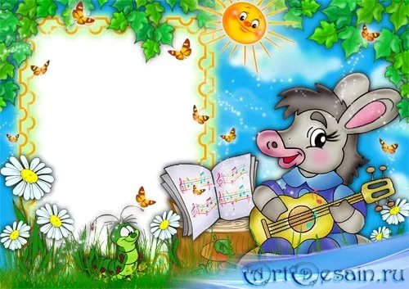
ПОЭТИЧЕСКОЕ МУЗИЦИРОВАНИЕ с использованием музыкальных инструментов

Slide 22
Поздней ночью двери пели, Песню долгую скрипели, Подпевали половицы – «Нам не спится, нам не спится!». Ставни черные дрожали И окошки дребезжали. И забравшись в уголок, Печке песню пел сверчок. А пока спал рыжий кот, Мыши грызли бутерброд.

Slide 23
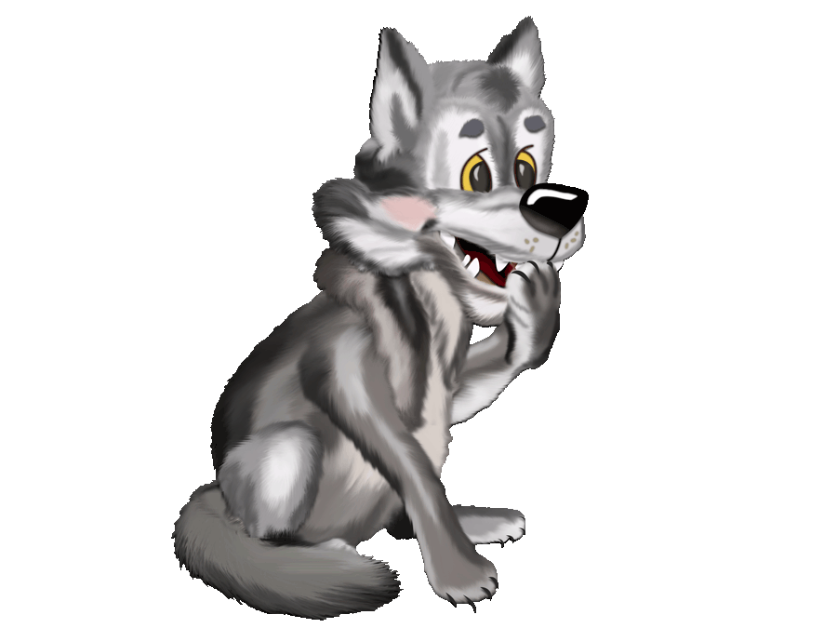
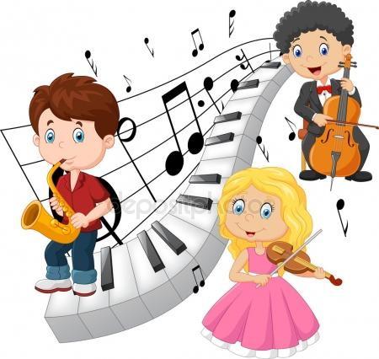
«СКАЗКИ-ШУМЕЛКИ» с использованием музыкальных инструментов

Slide 24
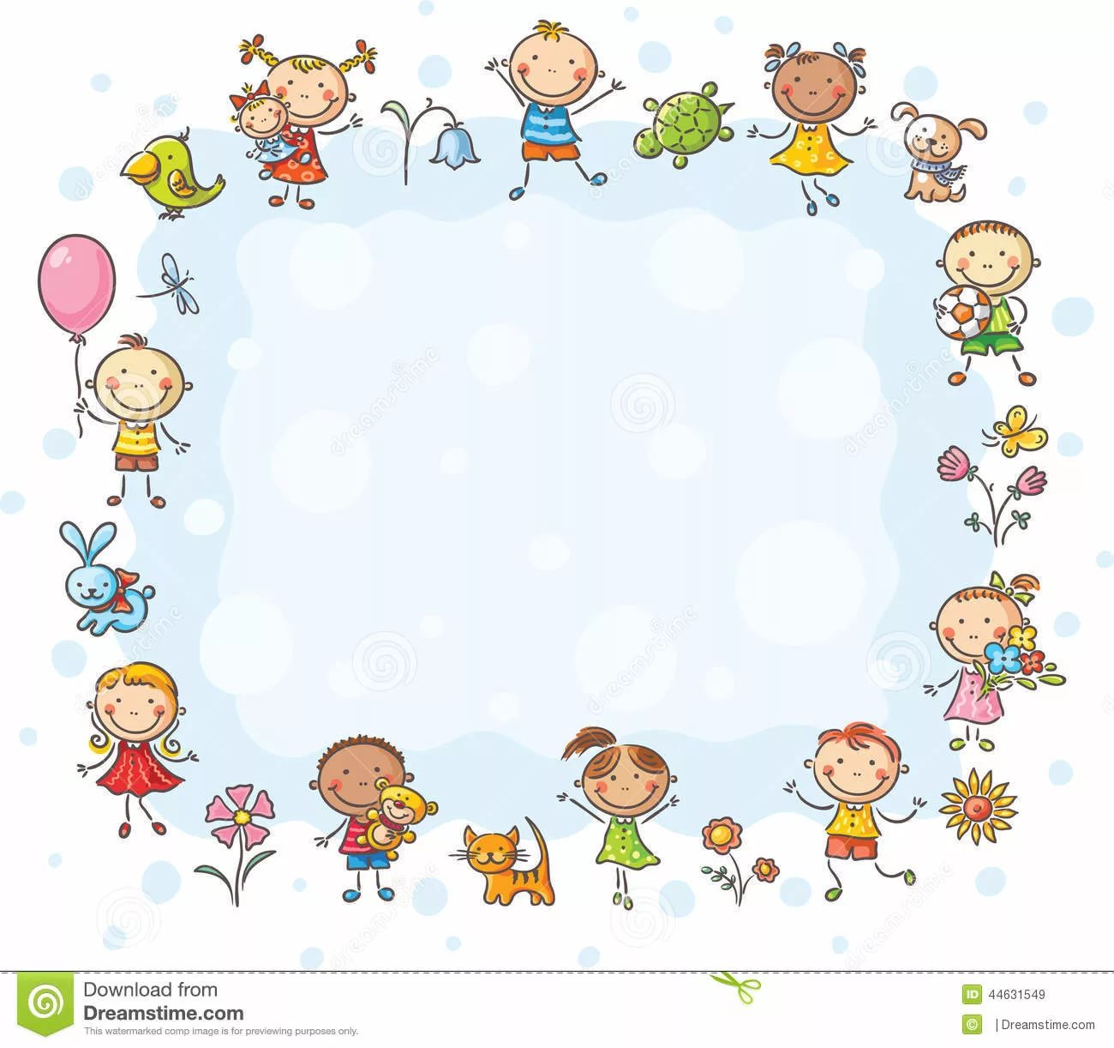
НО
ПОМНИТЕ !!!

Slide 25
При проведении ЛОГОРИТМИЧЕСКИХ УПРАЖНЕНИЙ
нужно обязательно соблюдать…
ОСНОВНЫЕ ПЕДАГОГИЧЕСКИЕ ПРИНЦИПЫ – это
последовательность, то есть постепенное усложнение материала;
повторяемость материала;
и четкое произношение доступных по возрасту звуков.

Slide 26
Я в своей работе использую музыкальные композиции таких авторов:
Екатерина Железнова «Музыка с мамой»
Татьяна Овчинникова «Логопедические распевки»
Лариса Яртова «Пальчиковая гимнастика»

Slide 27
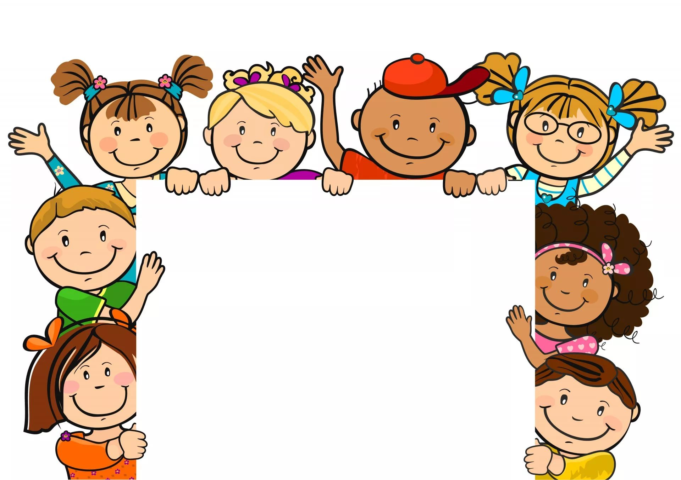
УДАЧИ
ВАМ!!!

